Slide 1
Название проекта Рецепты по продуктам
Проект подготовил ученик ИЭ – 74 Рабоволюк Илья

Slide 2
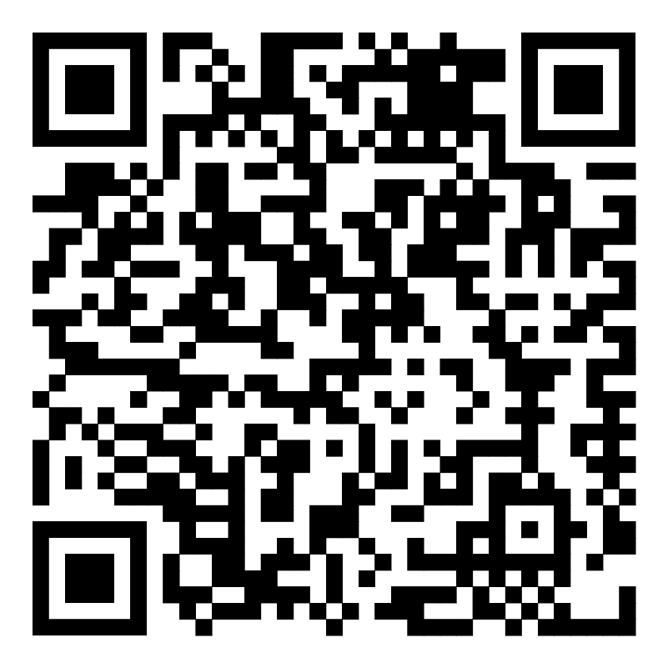
Реализация
На гитхабе представлен код и файл с
возможными блюдами
(для корректной работы нужно добавить
файл с блюдами в проект в пейчарме)
ссылка на гитхаб

Slide 3
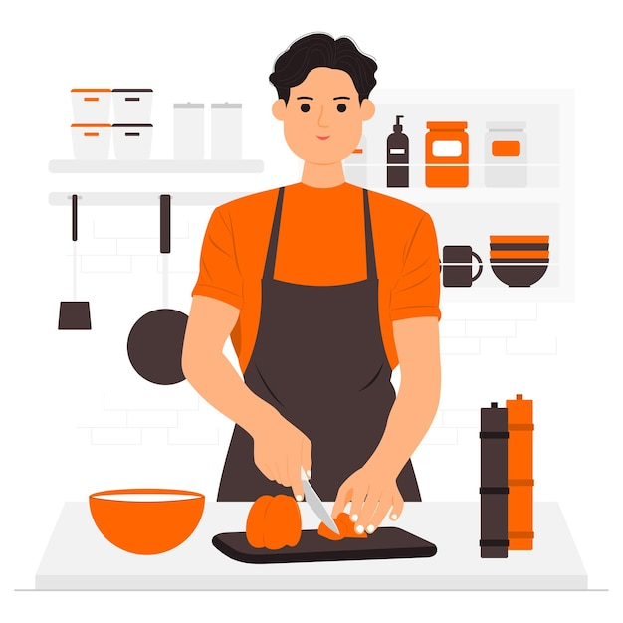
Проблема
Иногда тяжело найти блюдо для приготовления из ингредиентов что есть на руках

Slide 4
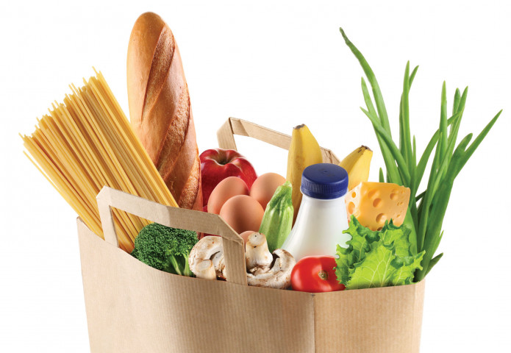
Решение
При вводе пользователем ингредиентов программа выдаёт одно из блюд которое соответствует этим ингредиентам, без учёта инструментов для готовки (кастрюли, сковородки, и тд.) .

Slide 5
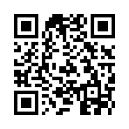
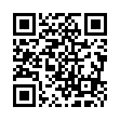
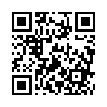
Аналоги
qr коды введут на похожие сайты
На данный момент мой проект неможет чем-то выделится среди аналагов

Slide 6
Дорожная карта
20 января
появление идеи
3 марта
начало работы над проектом
21 марта переделка проекта
13 мая
сдача проекта и возможное забрасывание проекта
4 мая
создание презентации
5 апреля
доведение проекта до конечной стадии

Slide 7
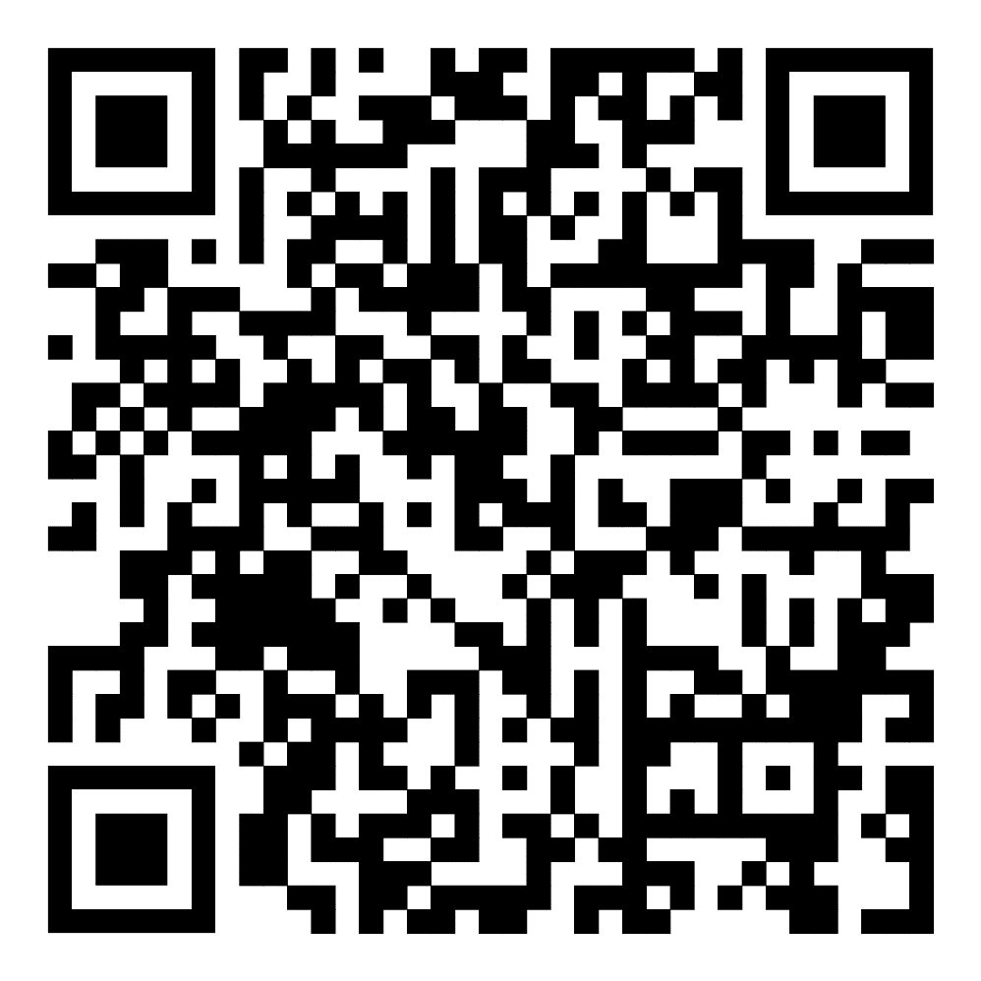
Бизнес модель

Slide 8
Спасибо за внимание
Проект подготовил ученик ИЭ – 74 Рабоволюк Илья

